Slide 1
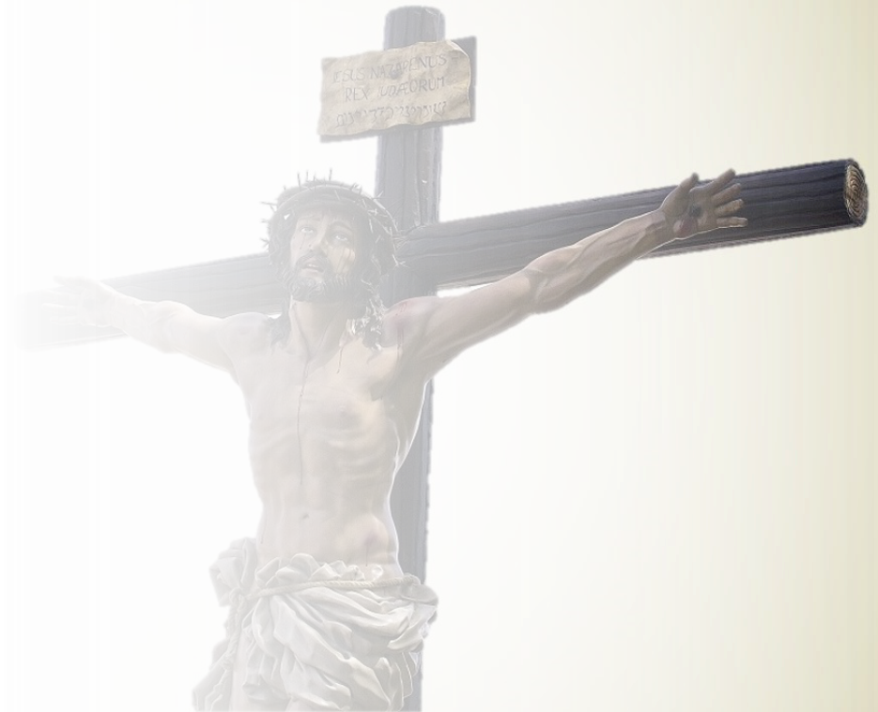
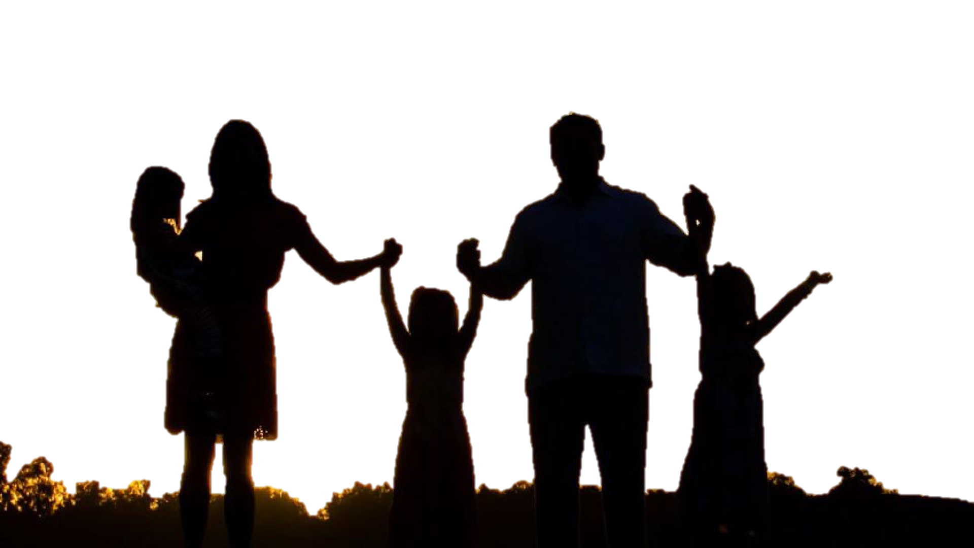
El amor de Dios
y su justicia
I Trimestre
Lección 13
ELAMOR ES EL CUMPLIMIENTO DE LA LEY
Pr. Enoc Ruiz Ginez

Slide 2
El amor de Dios
y su justicia
“No debáis a nadie nada, sino ámense unos a otros, pues el que ama al prójimo ha cumplido la ley” (Rom 13: 8).
Pr. Enoc Ruiz Ginez

Slide 3
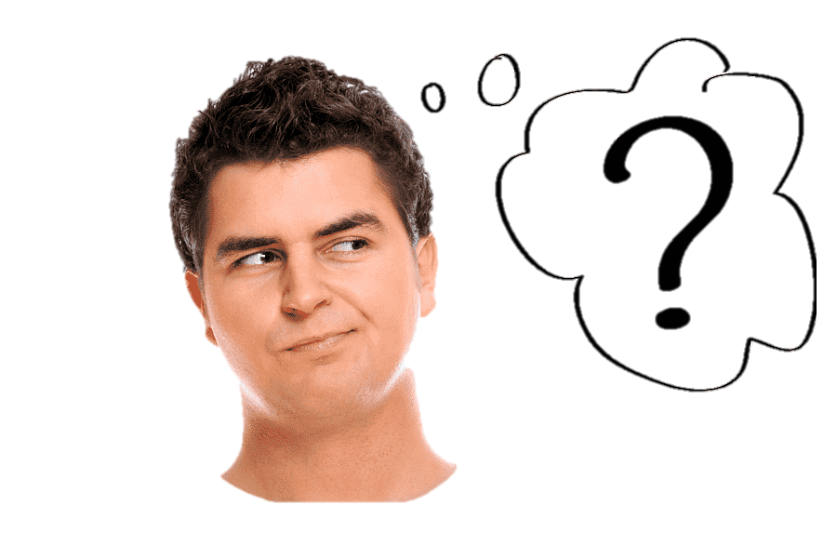
El amor de Dios
y su justicia
¿Qué es más importante: obedecer la ley de Dios o amar a los demás? ¿O acaso ambas cosas están inseparablemente unidas?
Al repasar la lección de esta semana veremos que la LEY y EL AMOR son inseparables.
Pr. Enoc Ruiz Ginez

Slide 4
El amor de Dios
y su justicia
¿Qué debo saber?
1.
LA LEY DEL AMOR
2.
LA LEY Y LA GRACIA
3.
EL CUMPLIMIENTO DE LA LEY
Pr. Enoc Ruiz Ginez

Slide 5
El amor de Dios
y su justicia
¿Qué debo saber?
1.
LA LEY DEL AMOR
La ley es una manifestación del carácter de Dios y tiene un doble propósito.
Primero: Enseñarnos a amar a Dios.
Segundo: Enseñarnos amar al prójimo.
Pr. Enoc Ruiz Ginez

Slide 6
El amor de Dios
y su justicia
¿Qué debo saber?
1.
LA LEY DEL AMOR
Jesús declaró “De estos dos mandamientos dependen toda la ley y los profetas”
¿Qué nos enseña esto sobre la relación entre el amor y la ley?
Pr. Enoc Ruiz Ginez

Slide 7
El amor de Dios
y su justicia
¿Qué debo saber?
1.
LA LEY DEL AMOR
Jesús, murió para defender la ley y al mismo tiempo para concedernos su gracia. Por lo tanto, la redención no anula la ley de Dios (ver Rom 6: 1; 7: 7).
Pr. Enoc Ruiz Ginez

Slide 8
El amor de Dios
y su justicia
¿Qué debo saber?
1.
LA LEY DEL AMOR
Cristo dijo que no vino para “anular la ley” (Mat 5: 17), dijo que: “mientras exista el cielo y la tierra ni un punto pasará de la ley” (v. 18). Porque “la ley a la verdad es santa, justo y bueno” (Rom 7: 12).
Pr. Enoc Ruiz Ginez

Slide 9
El amor de Dios
y su justicia
¿Qué debo saber?
2.
LA LEY Y LA GRACIA
A menudo se escucha que la ley y la gracia están en oposición, pero en realidad, ambas provienen de Dios y cumplen propósitos diferentes de acuerdo con el amor y la justicia de Dios.
¿Cuál es la función de la ley y la función de la gracia?
Pr. Enoc Ruiz Ginez

Slide 10
El amor de Dios
y su justicia
¿Qué debo saber?
2.
LA LEY Y LA GRACIA
La ley nos muestra el pecado (Rom. 3: 20), y la gracia nos salva de la condenación del pecado (Efe 2: 8), y nos da el poder para obedecer la ley con amor y gratitud
Pr. Enoc Ruiz Ginez

Slide 11
El amor de Dios
y su justicia
¿Qué debo saber?
2.
LA LEY Y LA GRACIA
La salvación no es por obras, ya que la salvación es por gracia mediante la fe. Por lo tanto, las obras son frutos naturales de la fe (Efe 2: 10).
Pr. Enoc Ruiz Ginez

Slide 12
El amor de Dios
y su justicia
¿Qué debo saber?
2.
LA LEY Y LA GRACIA
La ley y la gracia no son rivales. La ley nos señala el camino, y la gracia nos da la fuerza para recorrerlo con gozo.
Pr. Enoc Ruiz Ginez

Slide 13
El amor de Dios
y su justicia
¿Qué debo saber?
3.
EL CUMPLIMIENTO DE LA LEY
La ley de Dios esta fundamentado en el amor, por eso, de acuerdo con la Escritura “el que ama a su prójimo ha cumplido la ley” (Rom 13: 8, 10).
¿Qué clase de amor es el que cumple la ley?
Pr. Enoc Ruiz Ginez

Slide 14
El amor de Dios
y su justicia
¿Qué debo saber?
3.
EL CUMPLIMIENTO DE LA LEY
Jesús enseñó que lo más importante de la ley es “la justicia, la misericordia y la fe” (Mat 23: 23). Por lo tanto, amar al prójimo es más que cuidarnos de no violar la ley.
Según Jesús ¿cómo cumplimos la ley?
Pr. Enoc Ruiz Ginez

Slide 15
El amor de Dios
y su justicia
¿Qué debo saber?
3.
EL CUMPLIMIENTO DE LA LEY
Dios no aprueba la injusticia social (ver Sant 2: 1 - 9). Su deseo es que todo discípulo siga su ejemplo “que os améis unos a otros, como yo os he amado” (Jn 13: 35).
¿Cuál es la evidencia de que somos discípulos de Jesús?
Pr. Enoc Ruiz Ginez

Slide 16
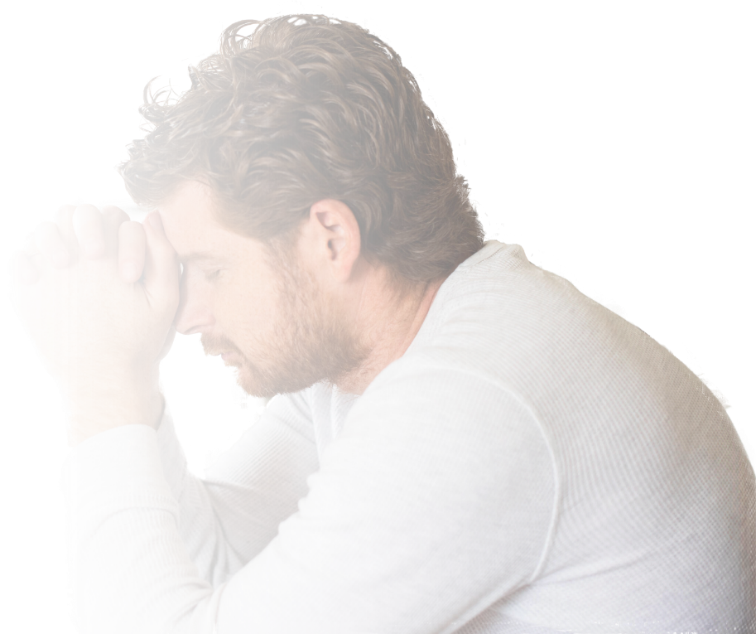
El amor de Dios
y su justicia
¿Qué debo sentir?
¿Puede la ley y el amor estar separado?
¿Crees que el que recibió la gracia ya no debe cumplir la ley? ¿Por qué?
¿Cómo podemos ser agentes de justicia y misericordia?
Pr. Enoc Ruiz Ginez

Slide 17
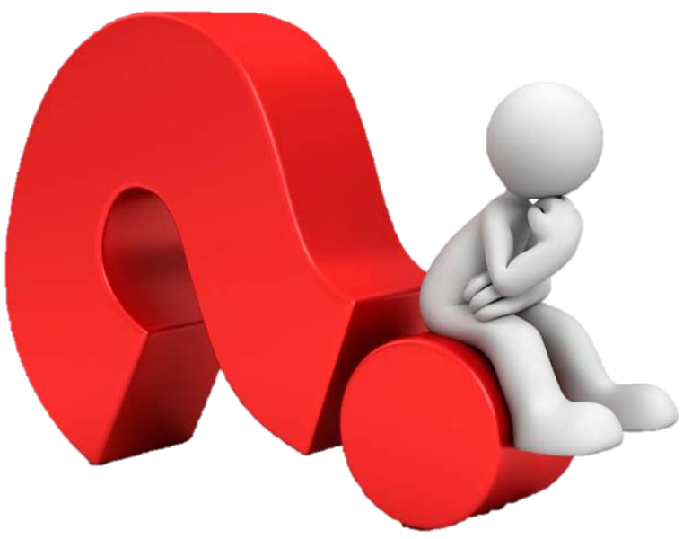
El amor de Dios
y su justicia
¿Qué debo hacer?
AGRADECE a Dios por su ley.
COMPARTE con otros lo que has aprendido de la lección de esta semana.
NO DEJES de fortalecer el hábito de leer cada día tu Biblia y tu lección.
Pr. Enoc Ruiz Ginez

